Slide 1

大專校院資訊公開平台
學校學生數量之數據分析
M11056002 林泓均

Slide 2

CONTENTS
1
資料來源
2
前處理
3
視覺化
4
模型預測

Slide 3

1
PART 01
資料來源

Slide 4
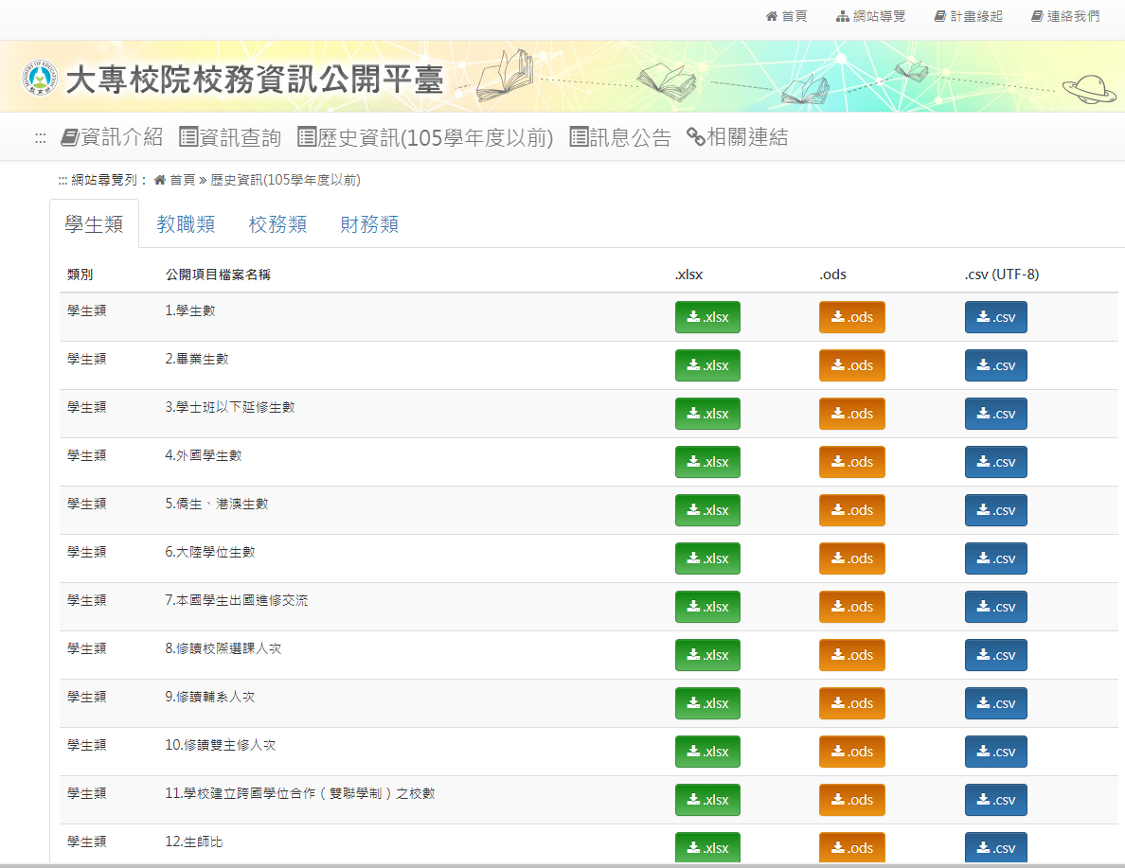
資料來源
大專校院資訊公開平台-學生數
(47368, 12)
https://udb.moe.edu.tw/Historical

Slide 5
2
PART 02
前處理

Slide 6
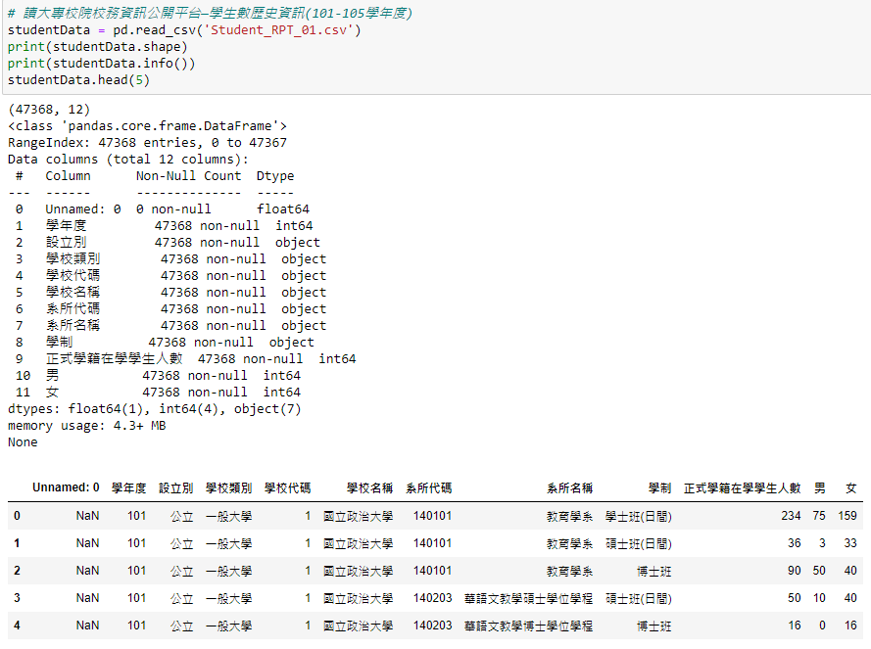
前處理
Read

Slide 7
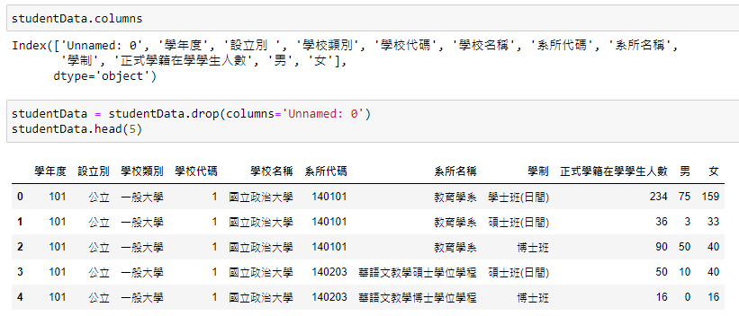
前處理
Drop

Slide 8
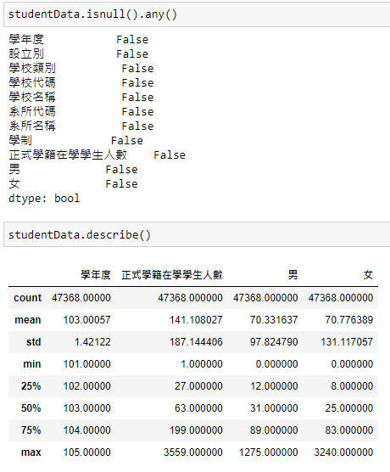
前處理
檢查資料是否有不正確值

Slide 9
3
PART 03
視覺化

Slide 10
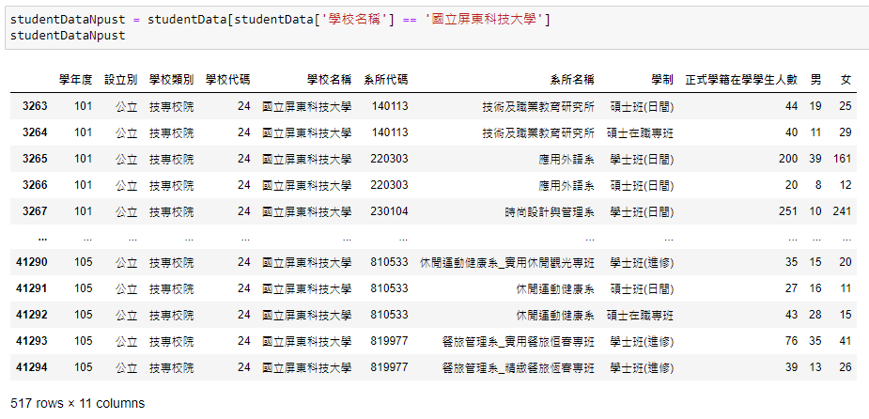
視覺化
取得屏東科技大學之學生數資料

Slide 11
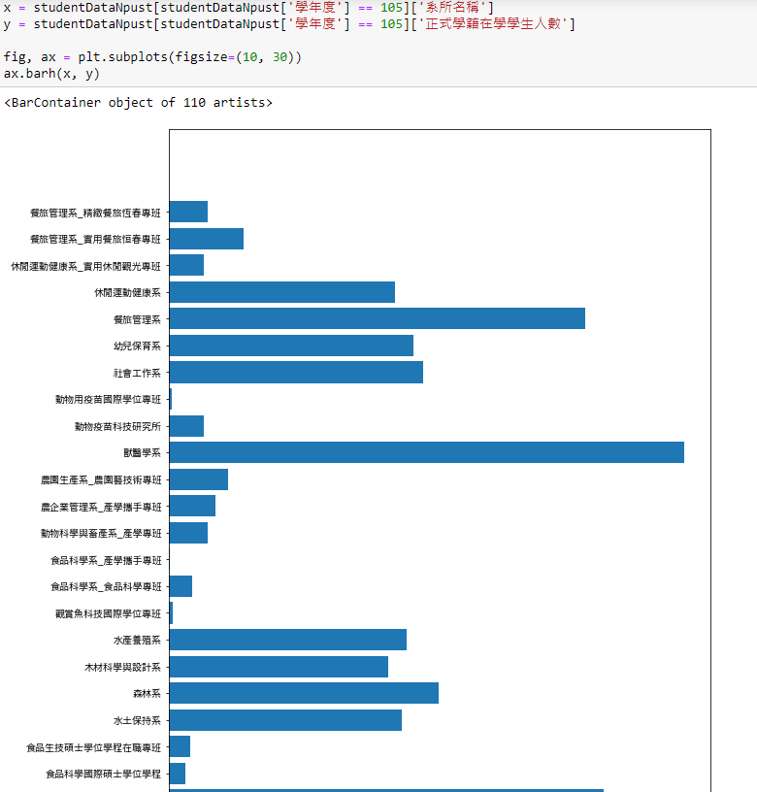
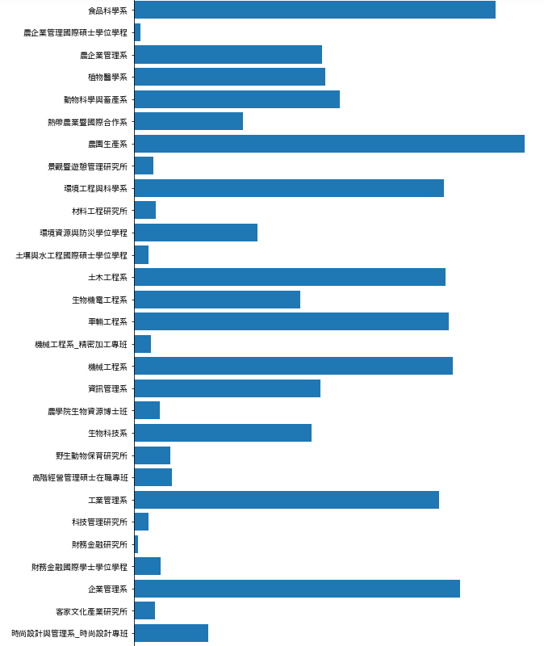
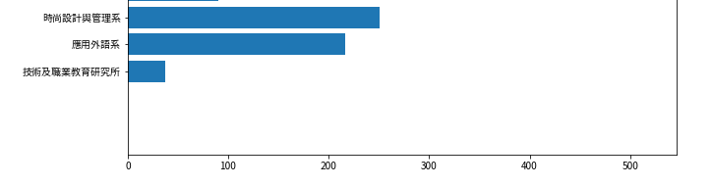
視覺化
Matplotlib視覺化-105學年度屏科各系人數差異

Slide 12
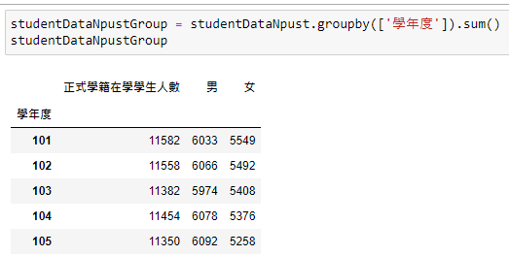
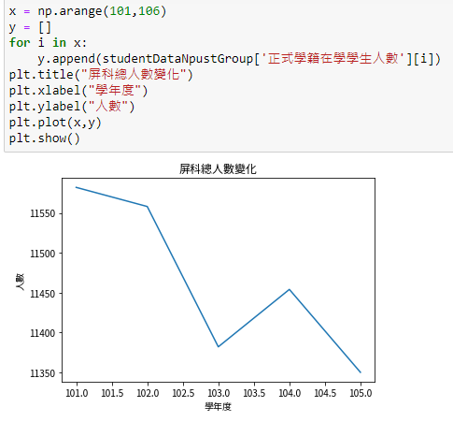
視覺化
Matplotlib視覺化-屏科歷年總人數變化

Slide 13
4
PART 04
模型預測

Slide 14
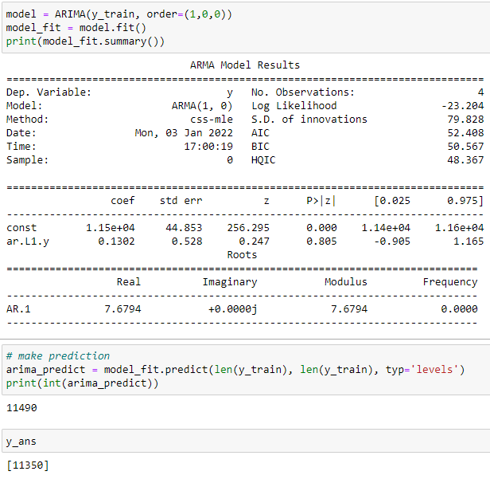
模型預測
使用ARIMA演算法訓練101-104年人數，預測105年屏科學生人數

Slide 15
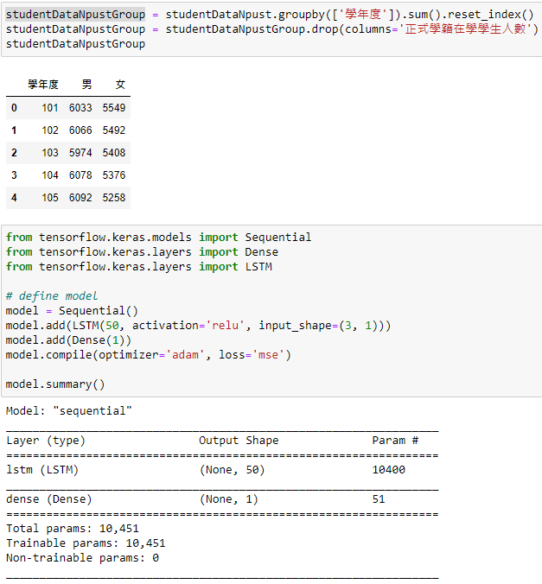
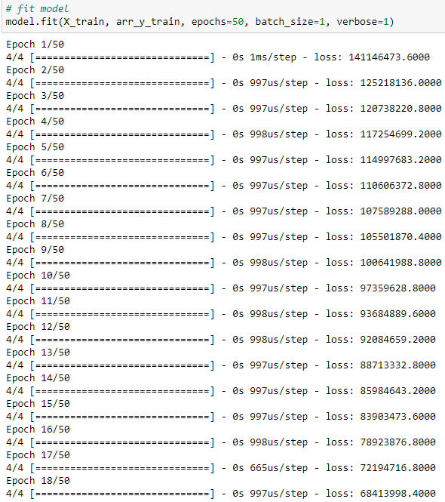
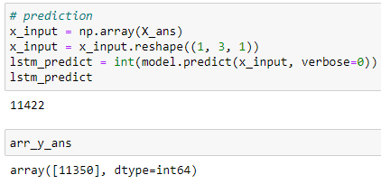
模型預測
使用LSTM演算法訓練101-104年人數，預測105年屏科學生人數

Slide 16
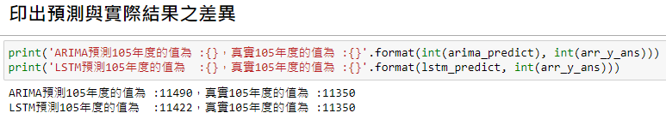
模型預測
印出預測與實際結果之差異

Slide 17
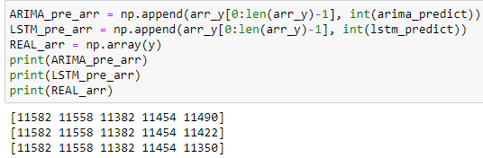
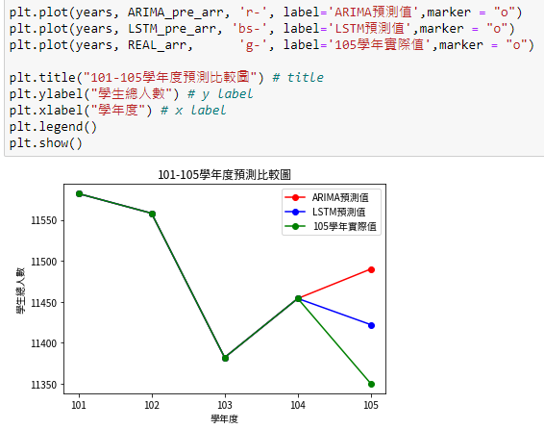
模型預測
105學年度預測比較圖

Slide 18
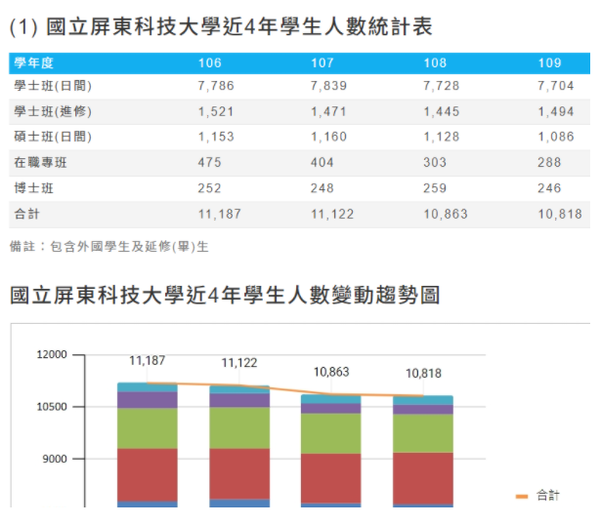
模型預測
屏科官網106學年度真實資料圖
https://public.npust.edu.tw/%E6%A0%A1%E5%8B%99%E8%B3%87%E8%A8%8A%E8%AA%AA%E6%98%8E/#a03_1

Slide 19
END

